Slide 3
forslag
DOKA får i oppdrag å utarbeide forslag til hvordan hver av de fem trinnene kan effektiviseres hvis mulig.
DOKA avgjør selv hvordan arbeidet skal organiseres.
Forslagene legges frem for programrådet.
Forslag skal legges from for programrådet senest til første møte 2019.

Slide 4
Doktorgrad og veien videre
Hva vet vi om arbeidslivets behov for kompetanse på ph.d.-nivå?
Hvordan kan vi gjøre kandidatenes kompetanse kjent i arbeidslivet?
Hvordan sikrer vi sosial og faglig integrering av ph.d.-kandidater i fagmiljøer?
Hvordan kan vi forberede kandidatene våre til livet etter ph.d.-utdanning?

Slide 5
Karriere etter avlagt doktorgrad
Oppfølging av kandidater og karriereveiledning
Gruppearbeid

Slide 6
Arrangementer for ph.d.-kandidater
Videreføring hvert for seg eller sammenslåing?
  Velkomstdag
  PhD day i samarbeid med Realfagsbibliotek
  Programseminar – forslag! Tentativt 8.-9. februar 2019
Avslutningsseminar (disputas/prøveforelesning - stressmestring, pressemelding) – forslag! Tentativt november 2018

Slide 7
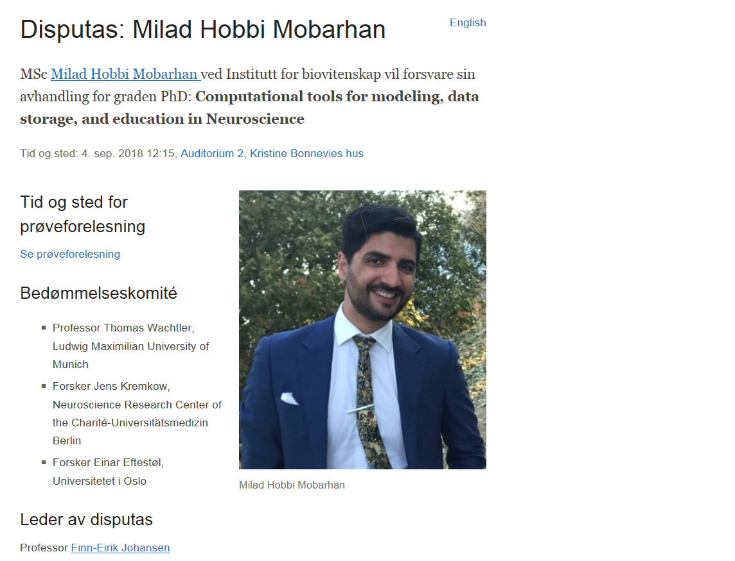

Slide 9
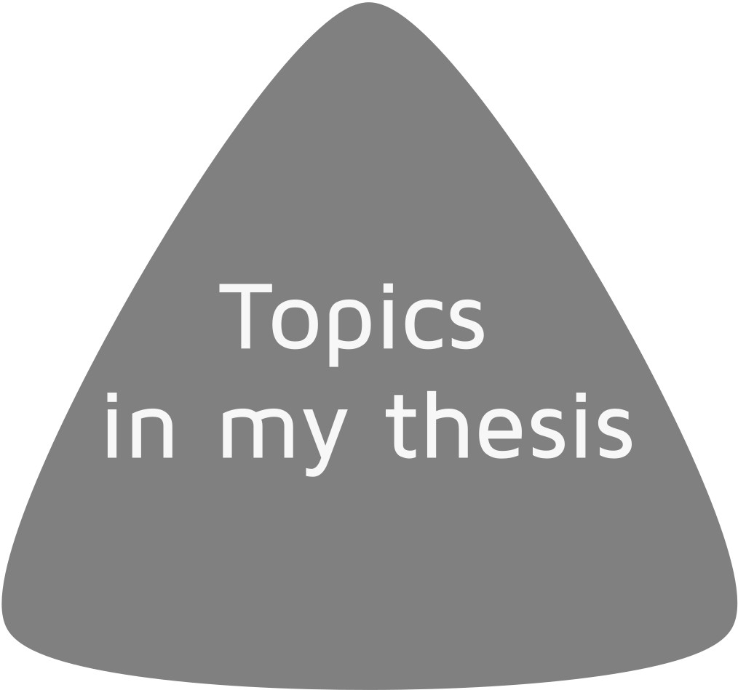
Data Storage
Computational Modeling
Computing
in Education

Slide 10
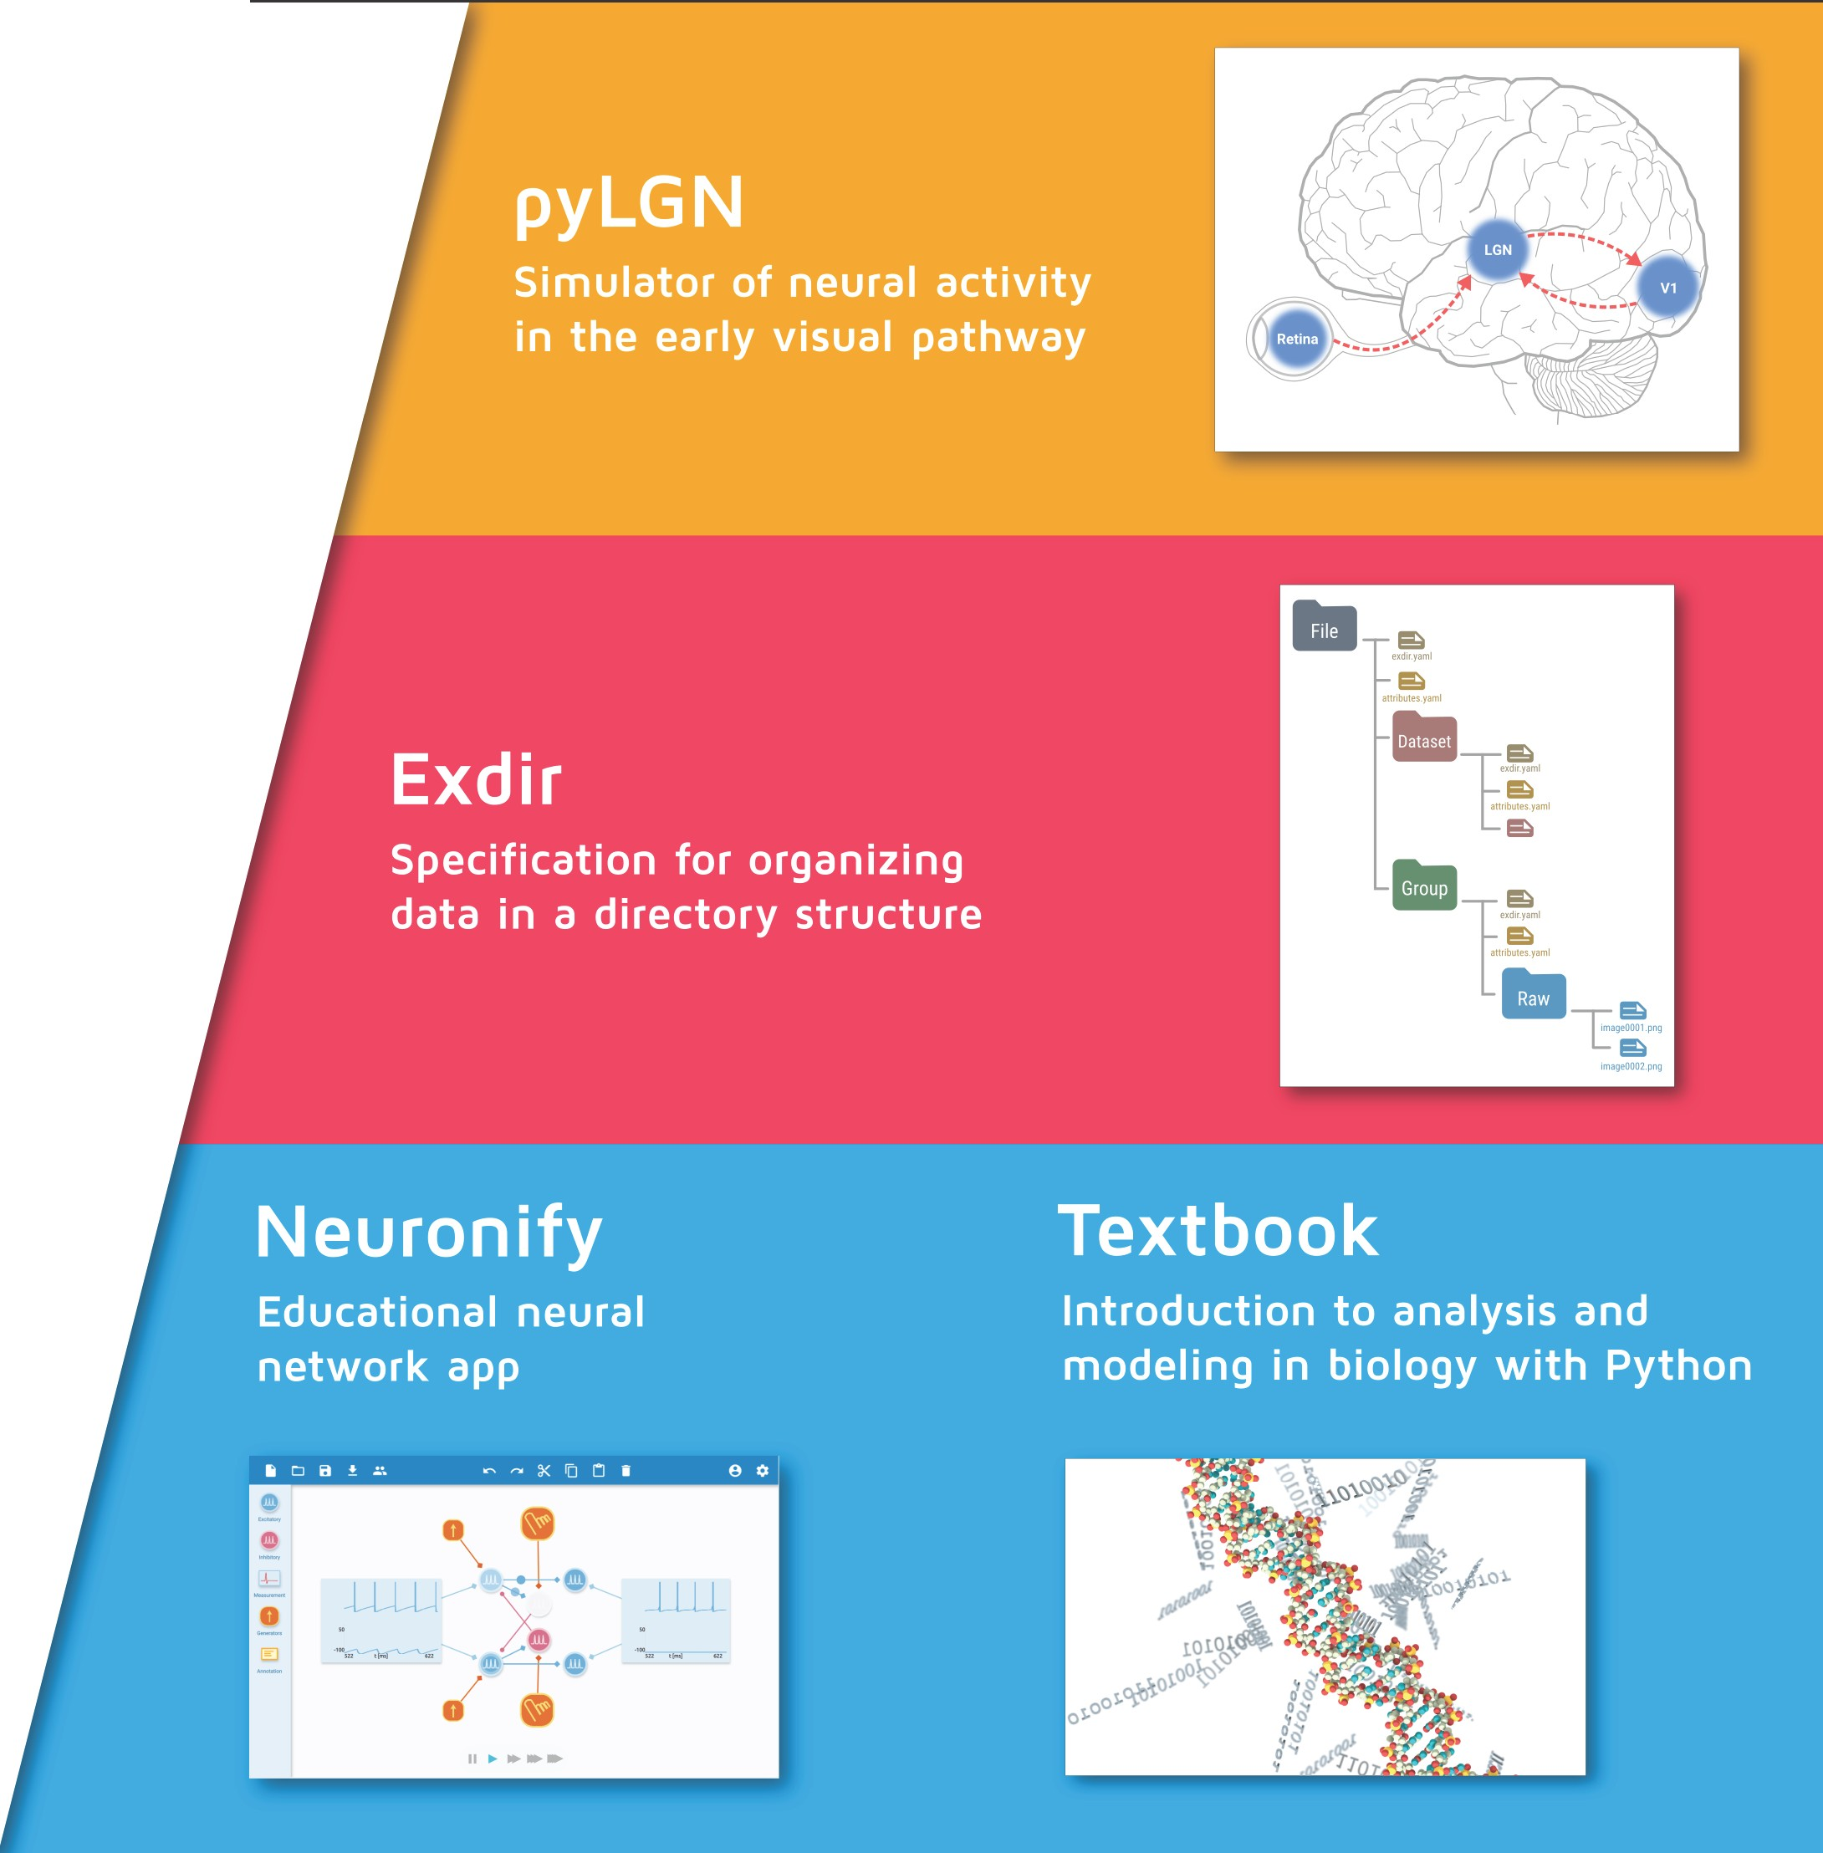
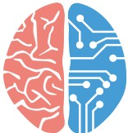
Computational Tools for Modeling, Data Storage,
& Education in Neuroscience
Milad H. Mobarhan
CINPLA

Slide 11
2009
Milads reise gjennom UiO
2012
2014
2018
Problem solving
Programming
Writing skills
Presentation skills
Education
Bachelor
Materials Science and
Nanotechnology
Master Computational physics
Ph.D.
Computational neuroscience
Teaching
Ent3r | FYS1120 | FYS2130 | FYS4411 & FYS4460
2010-13 | Autumn 2012 | Spring 2013 | Spring 2014
Presentation skills
Teaching skills
Numerical exercises for FYS1120
Precourse in programming for FYS-MEK1110
Numerical exercises
for FYS1120
Textbook for BIOS1100 2014-18
Problem solving Writing skills
CSE
Rett i jobb i næringslivet der all hans kompetanse er ettertraktet!

Slide 12
Har Milad lykkes på grunn av eller på tross av systemet?
Han har hatt flaks, som har havnet i gode miljø som naturlig gjør de ting alle burde ovenfor studenter på bachelor/master og stipendiater.
Han har også vært heldig å få mye CSE-arbeid, helt siden 2010, som har gitt mye.
Dessuten er han veldig god: Lykken står den kjekke bi.
Men det er også mulig å komme gjennom MN-mølla uten å tilegne seg mange av de ferdighetene han har.
Hva kan vi gjøre med systemet for at alle skal lykkes?

Slide 13
Fra ph.d.-seminar 25. mai
Hva vet vi om arbeidslivets behov for kompetanse på ph.d.-nivå?
Hvordan kan vi gjøre kandidatenes kompetanse kjent i arbeidslivet?
Hvordan sikrer vi sosial og faglig integrering av ph.d.-kandidater i fagmiljøer?
Hvordan kan vi forberede kandidatene våre til livet etter ph.d.-utdanning?

Slide 14
Doktorander lærer seg mye (utover forskningen)
som trengs i arbeidslivet
Jørgen Kjoshagen Trømborg
McKinsey & Company
25. mai 2018

Slide 15
Doktorander lærer seg mye
(utover forskningen)
som trengs i arbeidslivet
▪Å gå løs på det ukjente
▪Å se behov og planlegge oppgaver
▪Å drive prosjektet selv
▪Å gjøre informasjon til kunnskap
▪Å lede gode møter
▪Å undervise

Slide 16

Doktorgrad som
konkurransefortrinn
Are Turmo, Dr. scient. Kompetansedirektør
Næringslivets Hovedorganisasjon (NHO)
UiO, 25. mai 2018

Slide 17

PhD-utdanning bygger sentrale kompetanser for det 21. århundres arbeidsliv
21st Century Skills and Competencies (OECD)
Creativity/innovation Critical thinking Problem solving Decision making Communication Collaboration Information literacy Research and inquiry Media literacy Digital citizenship
Information and communications technology operations and concepts
Flexibility and adaptability Initiative and self-direction Productivity
Leadership and responsibility

Slide 18


Har ikke opplevd det!
Hvordan oppleves oppfølging og karriereveiledning fra kandidatenes ståsted?
Marianne Bathen Martin Helsø
25. mai 2018

Slide 19
Hvorfor skal vi gjøre noe med phd-utdanningen?
Samfunnet forventer det
Andre står klare til å ta over hvis vi ikke gjør det selv
Kandidatene fortjener det
En bedre og mer relevant utdanning vil være attraktiv for de beste kandidatene

Slide 20
Oppbygningen av phd
Pliktarbeid
(1 år)
Forsknings-arbeidet (2,5 år)
Emner (0,5 år)

Slide 21
Oppbygningen av phd
Andre aktiviteter
Forsknings-arbeidet (2,5 år)
Pliktarbeid
(1 år)
tid
Emner (0,5 år)
Helse og trivsel

Slide 22
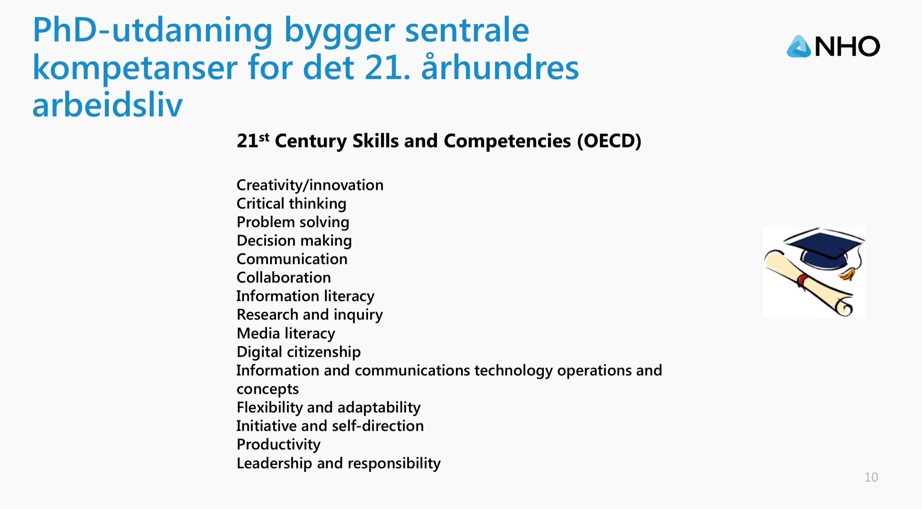
Mulig å trene generisk kompetanse slik at også den faglige kompetansen øker
Største utfordring: Folk som oss må tenke annerledes!

Slide 23
Sammenheng mellom
utdanningselementer
Profesjonell kompetanse
Faglig kompetanse
Studentaktive undervisnings- og vurderingsformer
Læringsmiljø

Slide 24
Premisser
Phd. skal være en forskerutdanning
Stipendiater er en viktig, fleksibel arbeidskraft for våre forskere
Et fåtall ender i akademia, og mange blir ikke forskere
Generisk, vitenskapelig kompetanse etterspørres i stor grad av arbeidsgivere
Forskertilnærming til kunnskap
Forskning som generisk kompetanse
Notes:
Diskuter med naboen, noe som mangler? Enig?

Slide 25
Forskertilnærming til kunnskap
Tilegne seg kjent kunnskap — lære som en forsker
Utvikle ny kunnskap — utvikle kunnskap som en forsker
Formidle kunnskap — kommunisere kunnskap på en profesjonell måte
Tilrettelegge for læring — slik at andre kan tilegne seg kunnskap
Omsette kunnskap til produkter og tjenester

Slide 26
Ph.d.-programmet ved MN
Kunnskap
En kandidat med doktorgrad fra MN…
 er i kunnskapsfronten innen sitt fagområde og kan bidra til videre utvikling av faget
o er i kunnskapsfronten innenfor sitt fagområde og behersker fagområdets vitenskapsteori og/eller kunstneriske problemstillinger og metoder (K1)
o kan vurdere hensiktsmessigheten og anvendelsen av ulike metoder og prosesser i forskning og faglige utviklingsprosjekter (K2)
o kan bidra til utvikling av ny kunnskap, nye teorier, metoder, fortolkninger og dokumentasjonsformer innenfor fagområdet (K3)

Slide 27
Ferdigheter
En kandidat med doktorgrad fra MN…
 kan drive og gjennomføre forskningsarbeid
o kan formulere problemstillinger for, planlegge og gjennomføre forskning og faglig utviklingsarbeid (F1)
o kan drive forskning og faglig utviklingsarbeid på høyt (F2)
o kan håndtere komplekse faglige spørsmål og utfordre etablert kunnskap og praksis på fagområdet (F3)

Slide 28
Generell kompetanse
En kandidat med doktorgrad fra MN…
 kan identifisere nye begrensninger og muligheter ved egen forskning: faglig, etisk og samfunnsmessig
o kan identifisere nye relevante etiske problemstillinger og utøve sin forskning med faglig integritet (G1)
o kan vurdere behovet for, ta initiativet til og drive innovasjon (G5)
 kan formidle og kommunisere egen og andres forskning til ulike målgrupper
o kan formidle forsknings- og utviklingsarbeid gjennom anerkjente nasjonale og internasjonale kanaler (G3)
o kan delta i debatter innenfor fagområdet i internasjonale fora (G4)
 kan styre komplekse tverrfaglige arbeidsoppgaver og prosjekter (G2)

Slide 29
Oppbygningen av phd
Andre
aktiviteter
Forsknings-arbeidet
Emner
Pliktarbeid
Faglig og personlig oppfølging: mottak, underveisrapportering, sosiale tiltak, karriereveiledning, etc.
er i kunnskapsfronten innen sitt fagområde og kan bidra til videre utvikling av faget
kan drive og gjennomføre forskningsarbeid
kan formidle og kommunisere egen og andres forskning til ulike målgrupper
Helse og trivsel
formidlingskompetanse
kan styre komplekse tverrfaglige arbeidsoppgaver og prosjekter
innovasjonsskompetanse
kan identifisere nye begrensninger og muligheter ved egen forskning: faglig, etisk og samfunnsmessig
etisk refleksjon

Slide 30
Hvem har ansvaret?
Forsknings-arbeidet
Emner
Pliktarbeid
Andre aktiviteter
fakultet institutt
forsknings-gruppe
veiledere
undervisere
programråd
veiledere
institutt
kandidaten selv

Slide 31
Veien videre
Enes om hva phd-utdanningen ved MN skal være (NKR)
Enes om hvilke tilleggskompetanser som er nødvendig
Enes om tiltak for mottak og oppfølging
Sortere ut ansvarfordeling og innplassering av ulike aktiviteter
Mesteparten av kandidatenes læring foregår i forskningoppgaven under veiledning av èn eller flere ansatte.
Veileder er har stor innflytelse på kandidatenes øvrige valg
Kan vi endre phd-utdanningen uten å gå inn i veilederrollen?
Hvordan angriper vi det?

Slide 32
Vi starter ikke på bar bakke
god forskning
forskerskoler
post-doc program
velkomstdagen
dyktige veiledere
science for society
dyktige undervisere
samarbeidspartnere
programseminar
internship
gode emner
forvei
endringsmiljø
phd day
nærings-phd
innovasjonsklynger
eksterne kandidater
utenlandsopphold
engasjerte medarbeidere

